Slide 1


Интенсивный тренинг по программированию, обучению искусственного интеллекта и машинному обучению
На базе ГБПОУ МО "Красногорский колледж"

Slide 2
Над проектом работали
Коновалов Игорь
Черкасов Георгий
Саютина Дарина
Науменков Сергей
Ткачёв Иван

Slide 3
Содержание презентации
Этапы работы над задачей
Что мы проделали
Как мы решали поставленную задачу
Конечный результат
Получение технического задания
Разбор ТЗ и определение направления задач
Распределение задач
Программное решение

Slide 4
Постановка задачи
Цель: Помочь категорийному менеджеру сэкономить
В приложении есть понедельная история рыночных цен на арматуру в промежутке 2019-2022 гг. Необходимо разработать модель, которая по истории [1,T] делает рекомендацию по объему тендера для недели T. Рекомендация на N недель фиксирует цену на N недель, следующий тендер будет проведен на неделе T+N. Считаем, что тендеры проводятся по пятницам, оперировать можно историческими данными до четверга включительно.

Slide 5
Этапы работы над проектом
1
2
3
4
Поиск данных и достоверных источников
Предобработка данных
Подбор наиболее значимых атрибутов
Выбор подходящей библиотеки
5
6
7
8
Выбор наиболее точной модели
Разделение данных на тренировочные и тестовые
Проверка результатов модели и настройка гиперпараметров
Разработка интерфейса

Slide 6
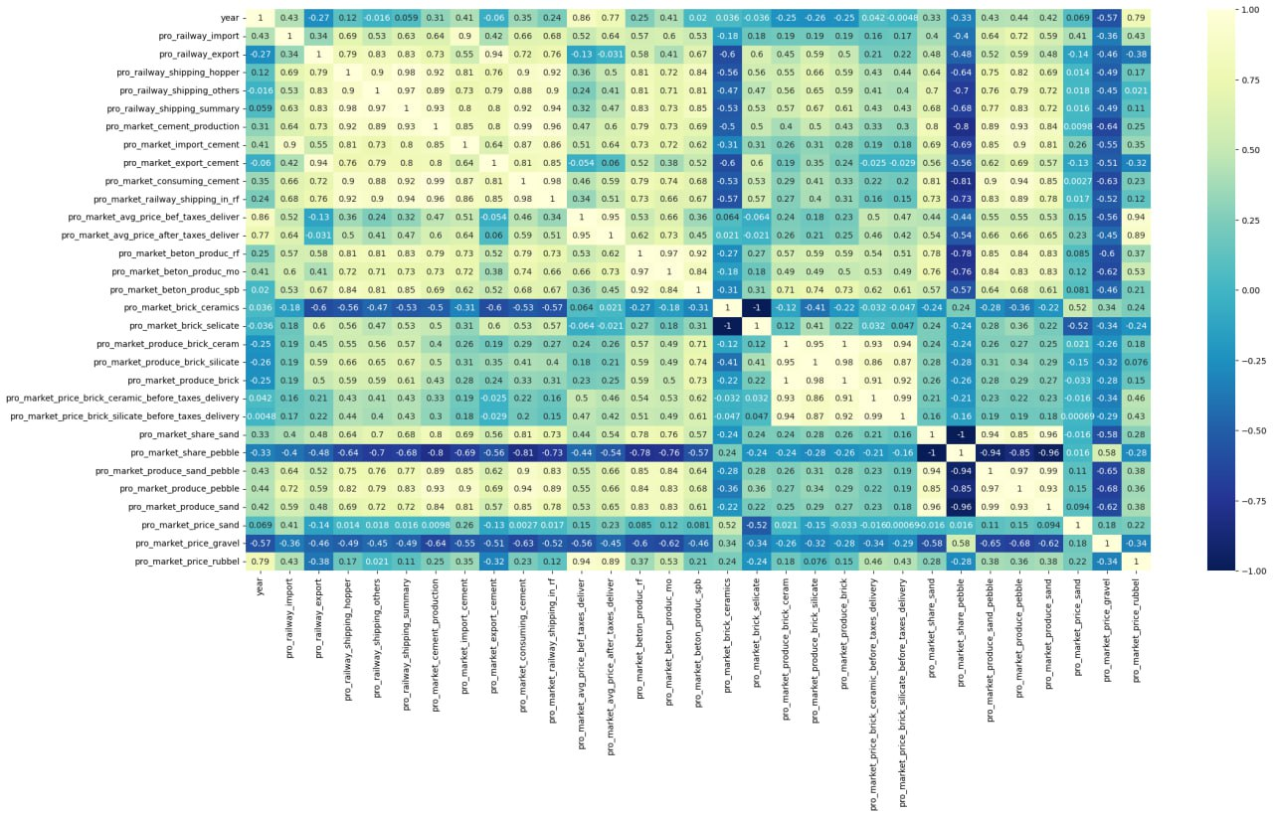
В ходе работы, было принято решение по поиску оптимальной модели для нашего проекта. Для достижения поставленной цели, мы работали с разными библиотеками и моделями.

Slide 7
Наши варианты решения

Slide 8
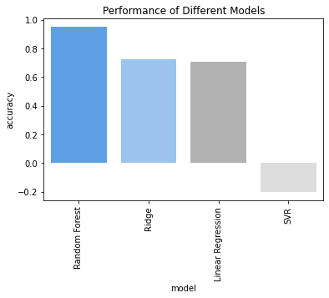
Сравнение моделей Sklearn
Из четерых разных моделей библиотеки SKLEARN, наивысший показатель точности был у Random Forest Regression

Slide 9
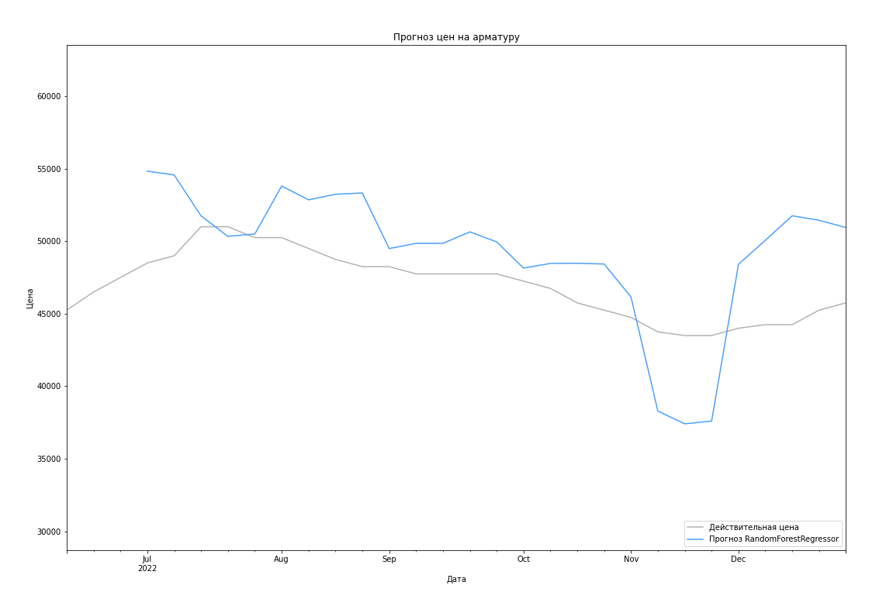
Random Forest Regression

Slide 10
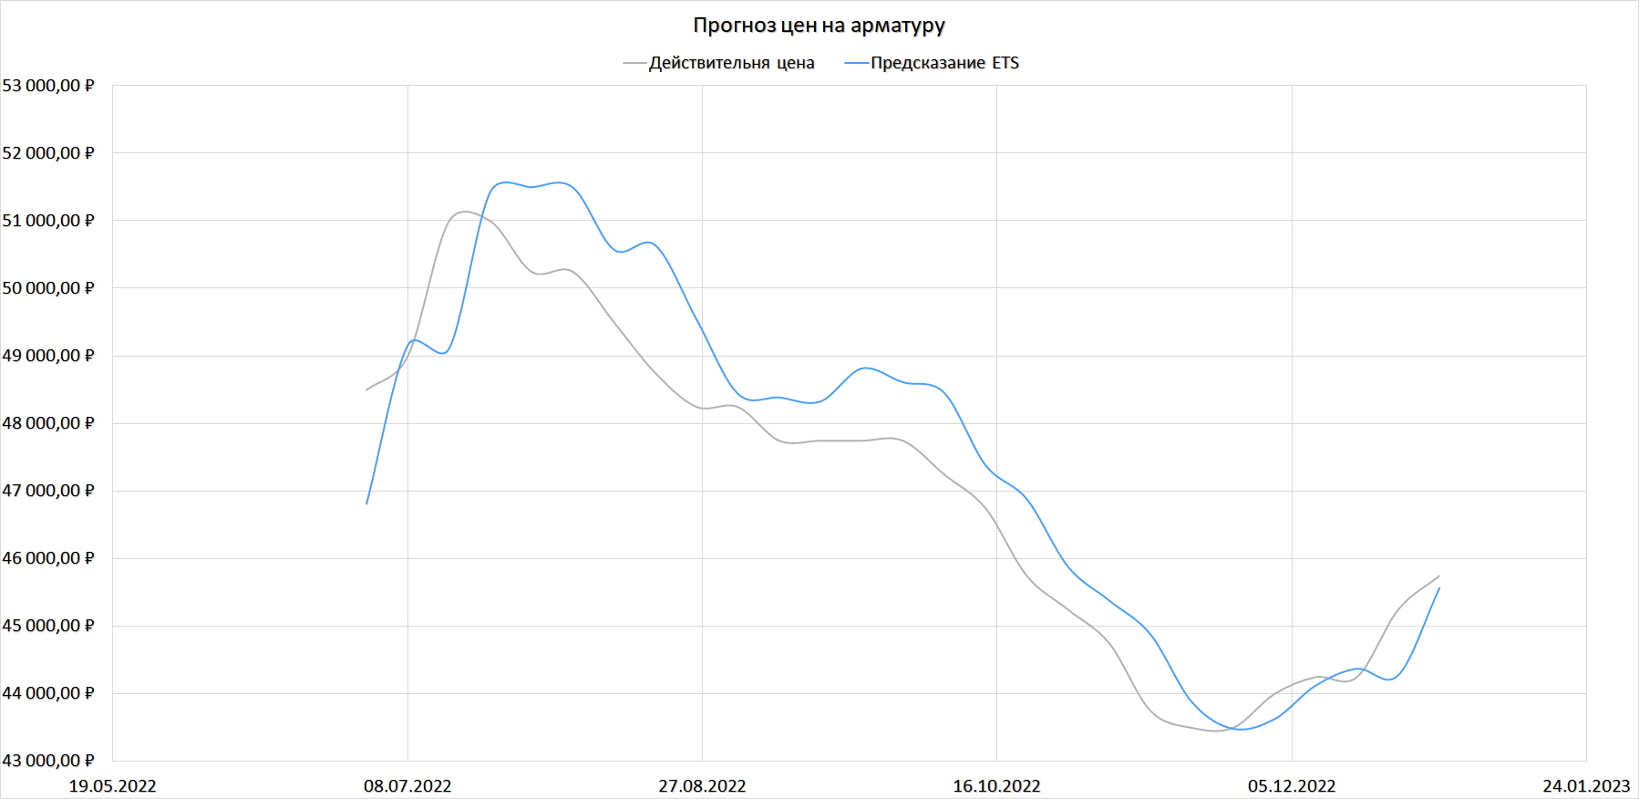
График прогноза в EXCEL

Slide 11
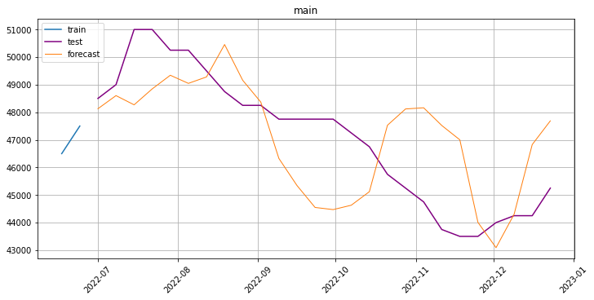
График прогноза HoltWinters

Slide 12
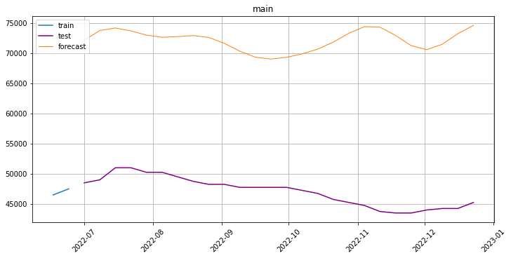
График прогноза Prophet

Slide 13
Наиболее лучшие результаты показала нам модель CATBOOST из библиотеки ETNA. Эта библиотека была разработана TINKOFF, а модель Яндексом.

Slide 14
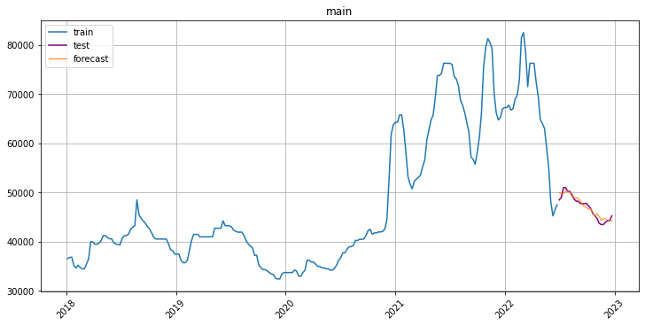
График прогноза CatBoost

Slide 15
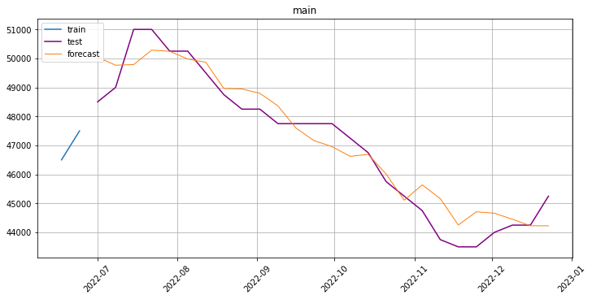
График прогноза CatBoost

Slide 16
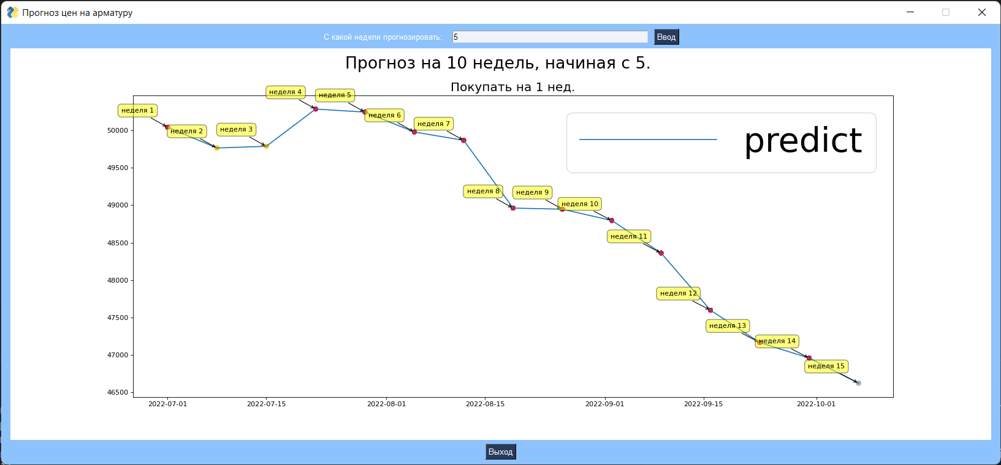
Пример прогнозирования нашего ПО

